Slide 2
100 -50 + 20-10 ×2=
120

Slide 3
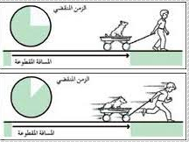
a
b
من له قدرة أكبر aأو ? b ولماذا؟

Slide 4
القدره

Slide 5
الاهداف :
1- تحسب القدرة المستهلكه
المفردات:
القدرة
الواط

Slide 6
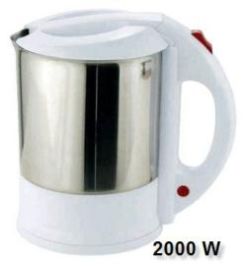
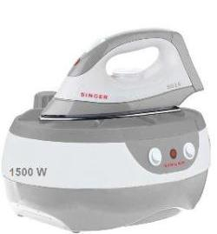
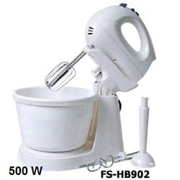
يلاحظ في الأجهزه الكهربائيه
انه يكتب عليها أرقام
مالذي تعنيه هذه الأرقام ؟؟؟

Slide 7
تفكير إبداعي .
خلال نصف دقيقه
إكتبي أكبر قدر ممكن
لمعاني القدره من حولك؟؟
00

Slide 10
من أكون ؟؟
الشغل المبذول مقسومًا على الزمن اللازم لإنجاز الشغل
القدرة

Slide 11
من خلال التعريف...
إستنتجي قانون القدره؟؟
P
= W / t
بالتعاون مع مجموعتك:
ماهي وحدة القدره ؟
w
J / s
إستراتيجية من أنا ؟؟
إنتقال طاقة مقدارها 1J
خلال فترة زمنيه مقدارها ……1s
الواط

Slide 12
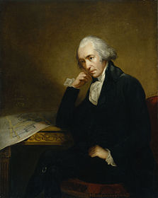
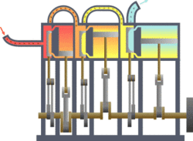
جيمس واط" مخترع المحرك البخاري

Slide 13
هل تقدرين؟

Slide 15
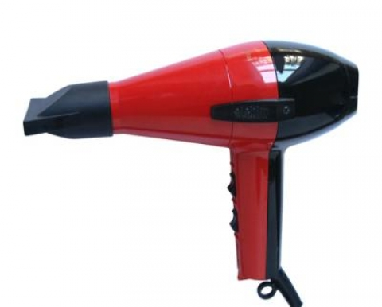
برأيك أيهما أفضل؟ ولماذا؟
إستراتيجية المفاهيم الكرتونيه:
أمل
ساره
600w
2800w

Slide 16
1-
من خلال الصور ...
إستنتجي وحدات القدره؟؟
w
2-
تسمى الوحده............
3-
تسمى الوحده............

Slide 17
ماالرابط بين الصوره والقدره؟

Slide 18
عددي وحدات القدره :
1- الواط _وحدة صغيره _
2- الكيلو واط = 1000w
3- الحصان الميكانيكي=746w

Slide 19
قوانين القدره :
1-P= w / t
2- P= F . d / t
3- P= F . V

Slide 20
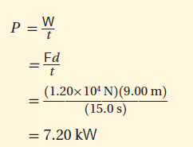
التطبيق:

Slide 21
القدره
صممي خريطه
مفاهيم للقدره ؟
الشغلw
الزمن t
÷
F القوة
المسافة d
×
J الجول
S ثانيه
الواط w

Slide 22
الواجب :
أكتبي تقريرآ في حدود نصف
صفحة يتضمن الأتي :
1- الأثار السلبية لمشروبات الطاقة
2- توجيهات للناس الذين
يستخدمون مشروبات الطاقة
بكثره.

